Slide 1
第3章 数据类型及其运算
本章包含了C语言的一些基本知识和基本概念，包括：C语言的数据类型、C语言的数据运算符及表达式等。它们是学习、理解与编写C语言程序的基础。

Slide 2
第3章 数据类型及其运算
学习重点和难点：
  C语言的数据类型
  常量和变量
  运算符和表达式
学习本章后将对C语言处理的数据及其运算有个全面了解与初步把握。

Slide 3
第3章 数据类型及其运算
3.1 数据类型
3.2 常量与变量
3.3 整型数据
3.4 实型数据
3.5 字符型数据
3.6 变量赋初值
3.7 不同类型数据混合运算

Slide 4
第3章 数据类型及其运算
3.8 算术运算符和表达式
3.9 赋值运算符和表达式
3.10 逗号运算符和逗号表达式
3.11 应用实例
3.12 本章小结
3.13 习题
实验3 数据类型及其运算

Slide 5

3.1 数据类型
在第1章中，我们已经看到程序中使用的各种变量都应预先加以定义，即先定义，后使用。对变量的定义可以包括三个方面：数据类型、存储类型、作用域。
在本章中，我们只介绍数据类型的说明，变量的其他方面的说明将在以后各章中陆续介绍。所谓数据类型是按被定义变量的性质、表示形式、占据存储空间的多少、构造特点等来划分的。在Ｃ语言中，数据类型可分为：基本类型、构造类型、指针类型、空类型4大类（有*的是C99所增加的新类型）。

Slide 6
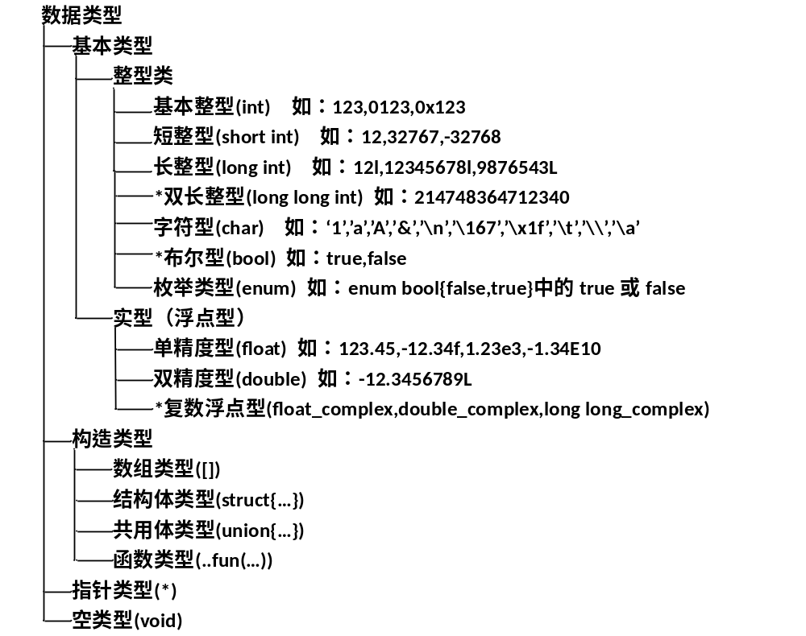
3.1 数据类型

Slide 7
3.1 数据类型
1）基本类型：基本数据类型最主要的特点是，其值不可以再分解为其他类型。也就是说，基本数据类型是自我说明的。基本数据类型包括整型类与实型（浮点型），其中枚举类型是用户自定义的整型集合类型。
2）构造类型：构造类型是由一个或多个数据类型构造而成。也就是，构造类型可以分解为一个或多个基本类型或小的构造类型。

Slide 8
3.1 数据类型
3）指针类型：指针是一种特殊的，同时又是具有重要作用的数据类型。其值用来表示某个变量在内存储器中的地址。虽然指针变量的取值类似于整型量（如变量i分配的内存地址为：1245052），但这是两个类型完全不同的量，因此不能混为一谈，即不能把地址看成整型量或把整型量用作地址。

Slide 9
3.1 数据类型
4）空类型：空类型是不知道、不明确或不需要利用的一种标识类型。空类型的说明符为“void”。譬如在调用函数值时，通常应向调用者返回一个函数值。这个返回的函数值是具有一定的数据类型的，为此，需要说明该函数为某数据类型。可也有一类函数，调用后并不需要向调用者返回函数值，这种函数可以定义为“空类型”。

Slide 10
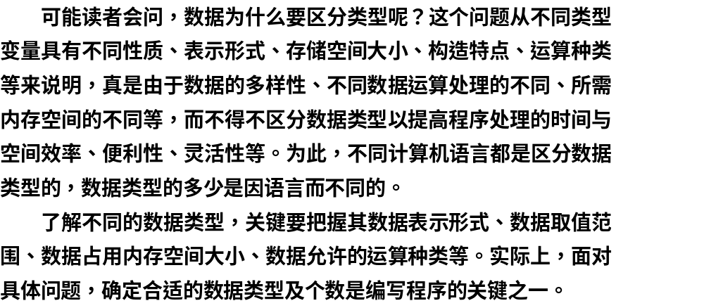
3.1 数据类型

Slide 11
3.1 数据类型
补充：数据的机内表示和存储

Slide 12
3.2 常量与变量
对于基本数据类型量，按其取值是否可改变又分为常量和变量两种（常变量常量看待）。在程序执行过程中，其值不发生改变的量称为常量，其值可变的量称为变量。它们可与数据类型结合起来分类。例如，可分为整型常量、整型变量、浮点常量、浮点变量、字符常量、字符变量、枚举常量、枚举变量。在程序中，常量是可以不经说明而直接引用的，而变量则必须先定义后使用。
3.2.1 常量
3.2.2 变量

Slide 13
3.2.1 常量
在程序执行过程中，其值不发生改变的量称为常量。常量可分为：直接常量、符号常量、常变量（从量不变的角度可归属为常量）等。
1、直接常量(或字面常量)
如： 整型常量：12、0、-3； 实型常量：4.6、-1.23； 字符常量：’a’、’b’。
详细见后序各类型介绍。

Slide 14
3.2.1 常量
2、符号常量
用来标识变量名、符号常量名、函数名、数组名、类型名、文件名的有效字符序列称为标识符。用标识符代表一个常量。在Ｃ语言中，可以用一个标识符来表示一个常量，称之为符号常量。符号常量在使用之前必须先定义，其一般形式为：
#define 标识符 常量

Slide 15
3.2.1 常量
2、符号常量
#define 标识符 常量
其中#define也是一条预处理命令（预处理命令都以"#"开头），#define命令称为宏定义命令（在后面预处理程序中将进一步介绍），其功能是把该标识符定义为其后的常量值。一经定义，以后在程序中所有出现该标识符的地方均代之以该常量值。
习惯上符号常量的标识符用大写字母，变量标识符用小写字母，以示区别。

Slide 16
3.2.1 常量
3、常变量
常变量，又名只读变量，由const声明，格式为：
const 类型名 常变量名=常量
常变量有符号常量或一般常量的功效，其值一经定义初始化后就一直不变了。它实质上是个变量，但又具有值不变的常量特性。常变量编译时编译器会进行类型检查，这也是与符号常量的区别之一。

Slide 17
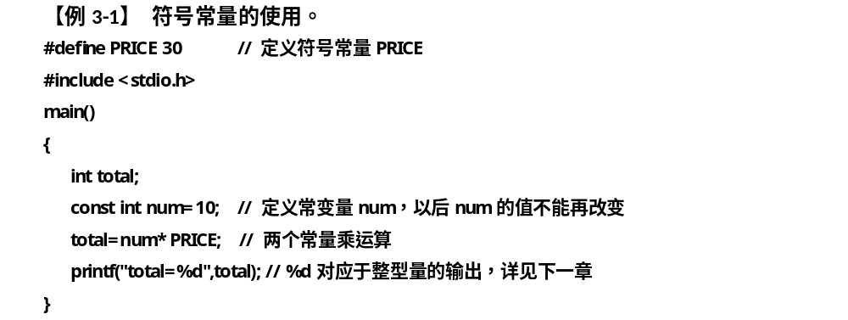
3.2.1 常量

Slide 18
3.2.1 常量
用标识符代表一个常量，称为符号常量。符号常量与变量不同，实践上符号常量在编译时，就被全部替换成它代表的常量而不存在了。为此其值在作用域内不能改变，也更不能被赋值的。常变量如普通变量一样分配内存空间而一直存在的，只是其值不允许改变而已。
使用符号常量与常变量的好处有：含义清楚；能做到“一改全改”；只读不写等。

Slide 19
3.2.2 变量
其值可以改变的量称为变量。一个变量应该有一个名字，在内存中占据一定的存储单元（或若干连续的存储单元），存放相应的变量值。变量定义必须放在变量使用之前。一般放在函数体的定义与声明部分，即在第一条可执行语句前定义，否则会出现语法错的。

Slide 20
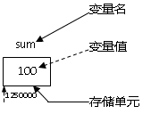
3.2.2 变量
图3.2 变量3个不同概念示意图

Slide 21
3.2.2 变量
编译系统根据变量的数据类型自动为其分配内存空间，并将内存地址与变量名进行关联。编程者根据变量名使用变量，运行时程序根据变量对应的内存地址对数据进行读或写。

Slide 22
3.2.2 变量
对变量要区分变量名、变量值、存储单元（有唯一变量地址）3个不同的概念。例如变量sum，它的变量名为：sum，变量值假设为100，存放sum的存储单元的地址（即变量地址，用&sum获取与表示）可能为：1250000。变量sum的3个概念如下图3.2所示。
编译系统根据变量的数据类型自动为其分配内存空间，并将内存地址与变量名进行关联。编程者根据变量名使用变量，运行时程序根据变量对应的内存地址对数据进行读或写。

Slide 23
3.3 整型数据
整型数据分整型常量数据与整型变量数据两方面。
3.3.1 整型常量
3.3.2 整型变量

Slide 24
3.3.1 整型常量
整型常量就是整常数。在Ｃ语言中，使用的整常数有十进制、八进制和十六进制三种。
1）十进制整常数：十进制整常数没有前缀。其数码为0～9。
以下各数是合法的十进制整常数：237、-568、65535、1627；
以下各数不是合法的十进制整常数：023 (不能有前导0)、23D (含有非十进制数码)。
在程序中是根据前缀来区分各种进制数的。因此在书写常数时不要把前缀弄错造成结果不正确。

Slide 25
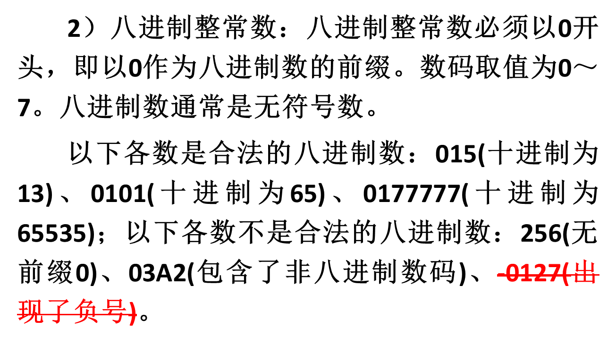
3.3.1 整型常量

Slide 26
3.3.1 整型常量
3）十六进制整常数：十六进制整常数的前缀为0X或0x。其数码取值为0-9，A-F或a-f(代表10-15)。
以下各数是合法的十六进制整常数：0X2A(十进制为42)、0XA0 (十进制为160)、0XFFFF (十进制为65535)；以下各数不是合法的十六进制整常数：5A (无前缀0X)、0X3H (含有非十六进制数码)。

Slide 27
3.3.1 整型常量
整型常数的后缀：整型常数可以有后缀。在16位字长的机器上，基本整型的长度也为16位，因此表示的数的范围也是有限定的。如16位的基本整型常数，其十进制无符号整常数的范围为0～65535，有符号数为-32768～+32767，八进制无符号数的表示范围为0～0177777，十六进制无符号数的表示范围为0X0～0XFFFF或0x0～0xFFFF。如果使用的数超过了上述范围，就必须用长整型数来表示。长整型数是用后缀“L”或“l”来表示的。

Slide 28
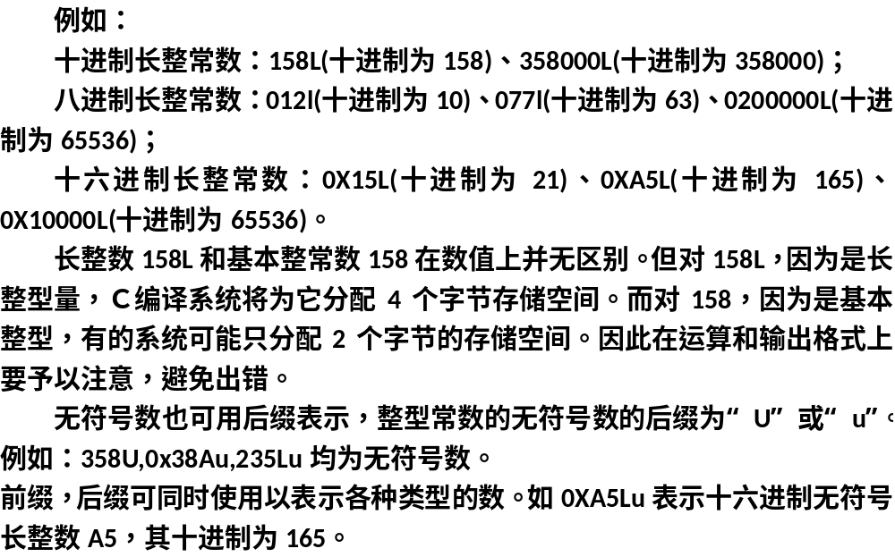
3.3.1 整型常量

Slide 29
3.3.1 整型常量
4）枚举常量：enum weekday{ sun,mon,tue,wed,thu,fri,sat }定义了枚举类型weekday，枚举类型weekday中的sun,mon,tue,wed,thu,fri,sat等为枚举常量， 实际上其缺省值分别为0,1,2,3,4,5,6。
有关枚举类型的详细内容请参阅后续章节。

Slide 30
3.3.2 整型变量
1、整型数据在内存中的存放形式
如果定义了一个整型变量i：
int i; i=10;
i的值为10
整型数据是以补码表示的：正数的补码和原码相同；负数的补码，将该数的绝对值的二进制形式按位取反再加1。
例如：10的补码为：00000000 00001010；-10的补码为：11111111 11110110。若为4字节整数，则10的补码为：00000000 00000000 00000000 00001010；
-10的补码为：11111111 11111111 11111111 11110110。
由此可见，左面的第一位是表示符号的，正数为0，负数为1。

Slide 31
3.3.2 整型变量
2、整型变量的分类
1）基本型：类型说明符为int，在内存中占2或4个字节。
2）短整量：类型说明符为short int或short。所占字节和取值范围均与基本型相同或在VC++6.0中字节数为基本型的一半（即基本型为4个字节，短整数为2个字节）。

Slide 32
3.3.2 整型变量
无符号型：类型说明符为unsigned。
无符号型又可与上述三种类型匹配而构成：
无符号基本型：类型说明符为unsigned int或unsigned。
无符号短整型：类型说明符为unsigned short。
无符号长整型：类型说明符为unsigned long。
各种无符号类型量所占的内存空间字节数与相应的有符号类型量相同。但由于省去了符号位，故不能表示负数，而正整数范围扩大1倍。

Slide 33
3.3.2 整型变量
以VC++6.0中4字节整数基本型来说，整数的范围及其变化如下：
1）从00000000 00000000 00000000 00000000开始逐个加1变化到 01111111 11111111 11111111 11111111，整数范围对应为：0~2147483647（0~（2³¹-1））；
2）从10000000 00000000 00000000 00000000开始逐个加1变化到 11111111 11111111 11111111 11111111，整数范围对应为：-2147483648~-1（-2³¹~-2⁰）。
为此，VC++6.0中4字节基本型整数的范围为：-2147483648~2147483647，其他字节数整数的范围情况类似。
下表列出了Turbo C（或Win-TC）、VC++ 6.0中各类整型量所分配的内存字节数及数的表示范围。
注意：C语言整数按补码方式存储，最大正整数再加1后得到的数突变为最小负整数。

Slide 34
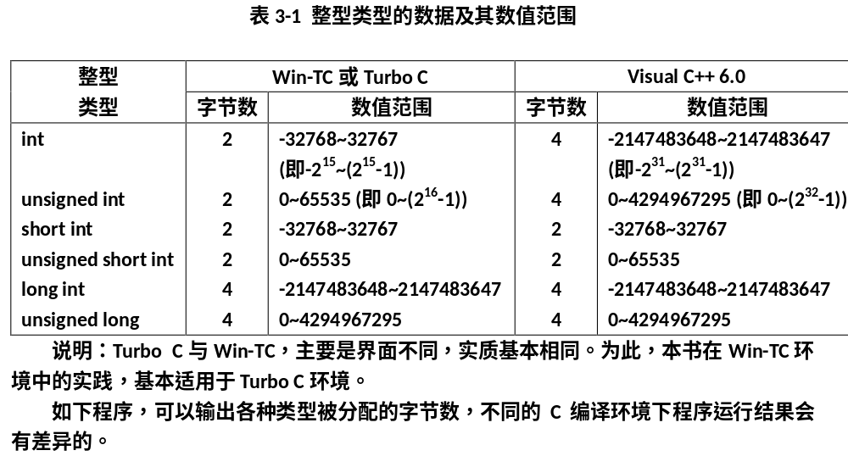
3.3.2 整型变量

Slide 35
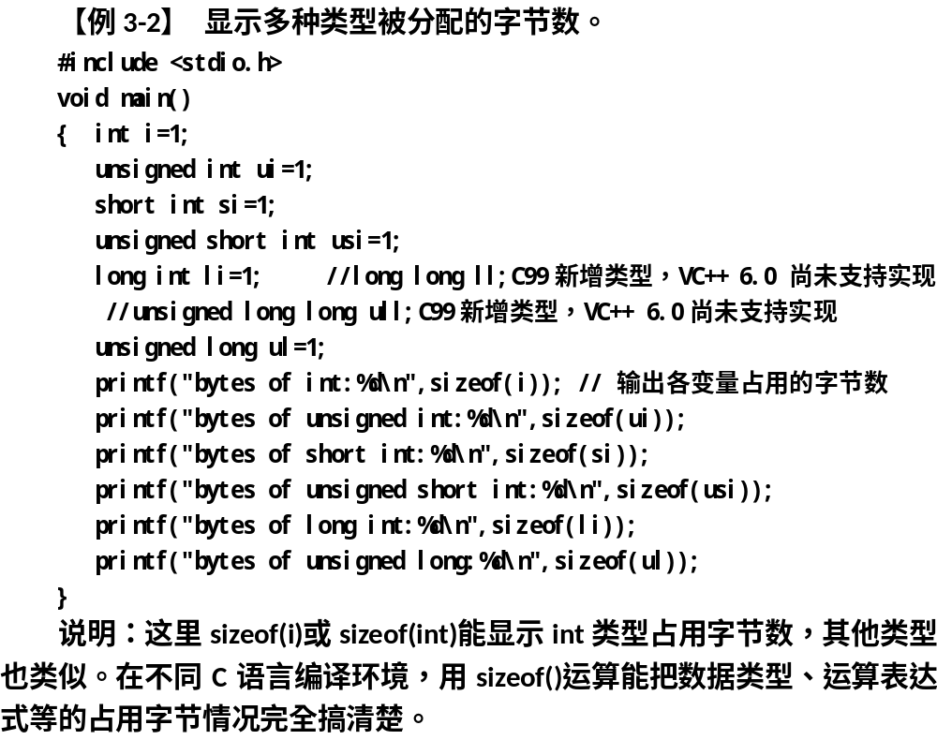
3.3.2 整型变量

Slide 36
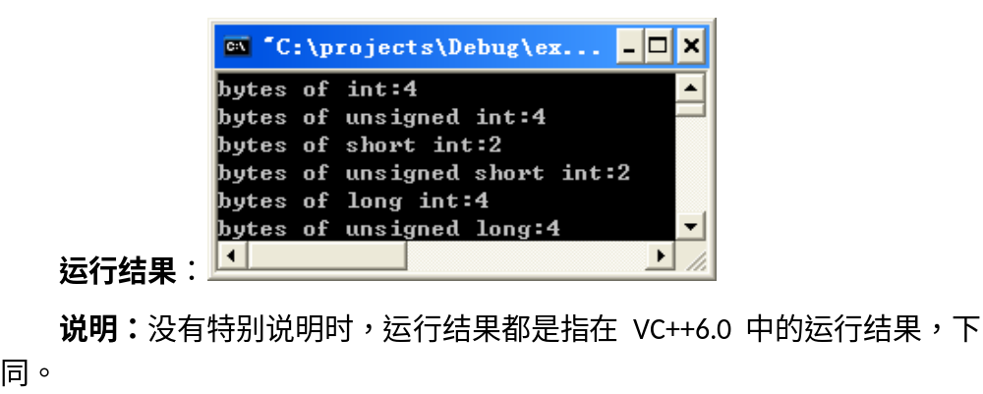
3.3.2 整型变量

Slide 37
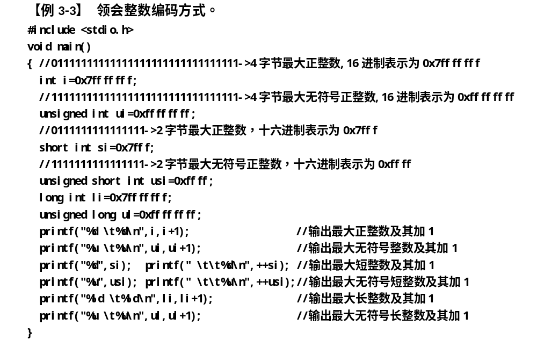
3.3.2 整型变量

Slide 38
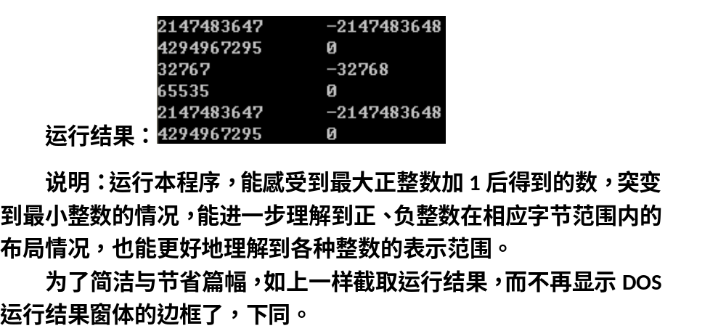
3.3.2 整型变量

Slide 39
3.3.2 整型变量
3、整型变量的定义
变量定义的一般形式为：类型说明符 变量名标识符,变量名标识符,...;
例如：int a,b,c; (a,b,c为整型变量)
long x,y; (x,y为长整型变量)
unsigned p,q; (p,q为无符号整型变量)
在书写变量定义时，应注意以下几点：
1）允许在一个类型说明符后，定义多个相同类型的变量。各变量名之间用逗号（,）间隔。类型说明符与变量名之间至少用一个空格间隔。
2）最后一个变量名之后必须以“;”号结尾。
3）变量定义必须放在变量使用之前。一般放在函数体的开头部分。

Slide 40
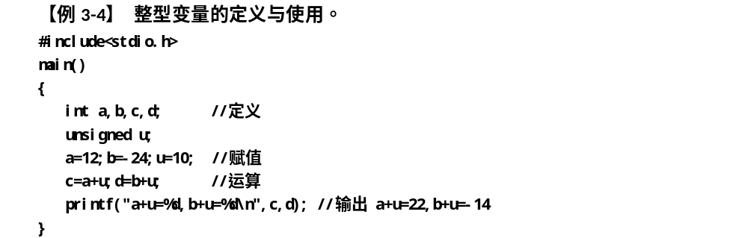
3.3.2 整型变量

Slide 41
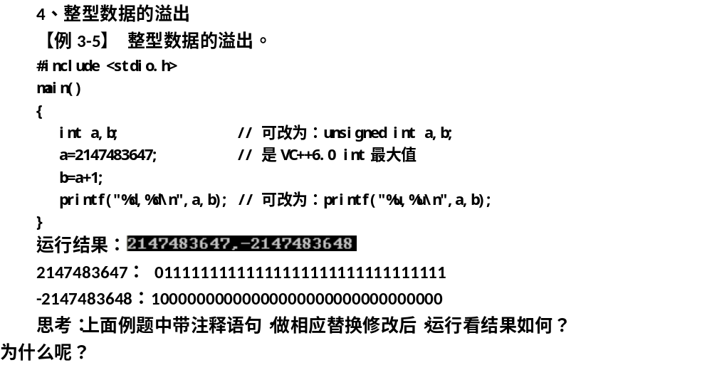
3.3.2 整型变量

Slide 42
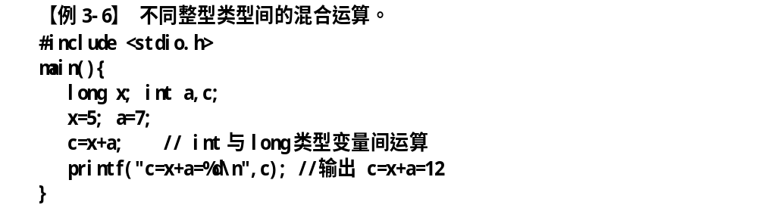
3.3.2 整型变量

Slide 43
3.3.2 整型变量
说明：从程序可以看到，x是长整型变量，a是基本整型变量。它们之间允许进行运算，运算结果为长整型。但c被定义为基本整型，因此最后结果为基本整型。本例说明，不同类型的量可以参与运算并相互赋值。其中的类型转换是由编译系统自动完成的。有关类型转换的规则将在以后介绍。

Slide 44
3.4 实型数据
实型数据分实型常量数据与实型变量数据两方面。
3.4.1 实型常量
3.4.2 实型变量

Slide 45
3.4.1 实型常量
实型也称为浮点型。实型常量也称为实数或者浮点数。在Ｃ语言中，实数只采用十进制。它有二种形式：十进制小数形式 或 指数形式。
1、十进制数小数形式
由符号位（正号可省略）+带小数点的数（数码0~ 9和小数点组成）构成。
例如：0.0、25.0、5.789、0.13、5.0、+300.、-267.8230等均为合法的实数。注意：必须有小数点。

Slide 46

3.4.1 实型常量
2、指数形式
由带小数点的十进制数+阶码标志“e”或“E”以及阶码（只能为整数可以带符号）组成。其一般形式为：a E n（a为带小数点的十进制数或为整数，n为十进制整数，均带符号）

Slide 47
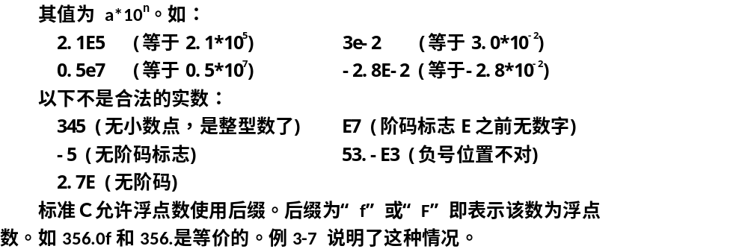
3.4.1 实型常量

Slide 48
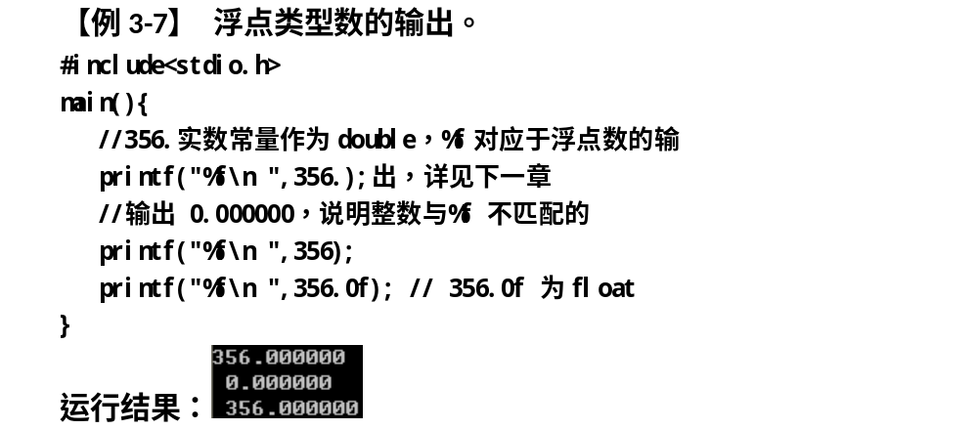
3.4.1 实型常量

Slide 49
3.4.2 实型变量
1、实型变量的分类
实型变量分为：单精度（float型）、双精度（double型）和长双精度（long double型）三类。

Slide 50
3.4.2 实型变量
2、实型数据在内存中的存放形式
实型数据按数据的指数形式存储。实数在内存中的指数形式存放一般格局如下：
实数无论是单精度还是双精度在存储中都分为三个部分：
1）数符或符号位(s)：0代表正，1代表为负

Slide 51
3.4.2 实型变量
2）指数部分或指数位(e)：用于存储科学计数法中的指数数据，并且采用指数移位存储。都知道n位指数位能表示0～(2^{n}-1)，为了能表示负指数，往往采用减个偏移量，如减(2^{n-1}-1)来实现负指数的表示。而存储时则用实际指数值加偏移量如(2^{n-1}-1)来存入指数部分的，这就是所谓的指数移位存储。

Slide 52
3.4.2 实型变量
3）小数部分或尾数部分(f)：存放数据科学计数法中的小数数字部分。
指数部分与小数部分的位数因实数占用字节数及C编译系统的不同实现而异，但一般不论是float还是double在存储方式上都是遵从IEEE(Institute of Electrical and Electronic Engineers，美国电气和电子工程师协会，IEEE被国际标准化组织授权为可以制定标准的组织)规范的：

Slide 53
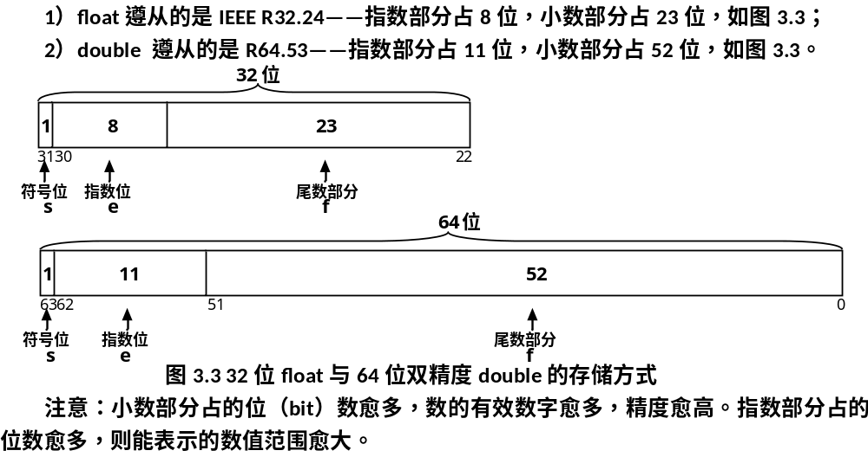
3.4.2 实型变量

Slide 54
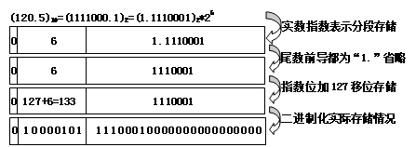
3.4.2 实型变量
以单精度数120.5为例，其存储方式说明如下图3.4所示：
图3.4 单精度数120.5的二进制存储方式

Slide 55
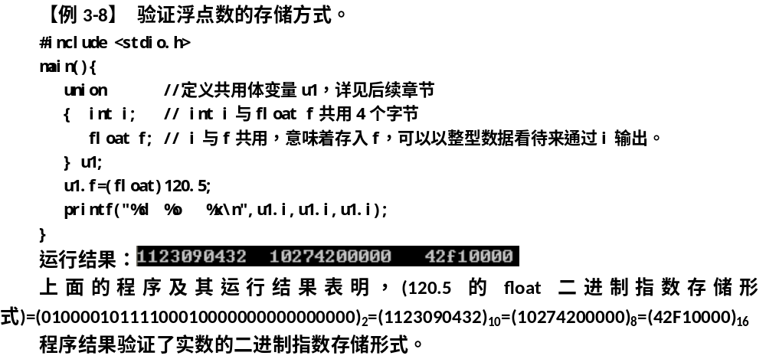
3.4.2 实型变量

Slide 56
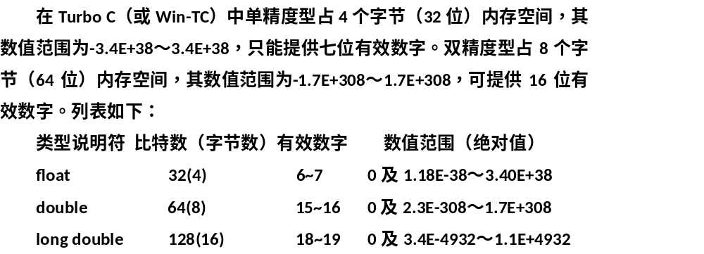
3.4.2 实型变量

Slide 57
3.4.2 实型变量
【参考知识】
（1）理解实数范围是如何计算出的？
这是很有意义的事。这里不妨以32位单精度float类型实数数值范围的计算来说明。如上所知32位单精度数x由s符号位、指数位e、尾数f三部分组成，其中s占1位，e占8位，f占23位。那x能表示的规格化的最大正数、最小正数、最大负数、最小负数分别是多少？ 具体略
（2）理解实数有效数字位数是如何确定的？
上面以单精度8位阶码，1位符号，剩下23位尾数，算出2-23=0.00000011920928955078125，这是23位尾数能表达的最小小数。意味着不能表达出比之更小的小数了，有效数字位数为6-7位(小数点右第7位为非0数)。双精度11位阶码，1位符号，剩下52位尾数，算出2-52= 0.00000000000000022204460492503130808472633361816，为此，有效数字位数为15-16位(小数点右第16位为非0数)。

Slide 58
3.4.2 实型变量
3、实型变量定义
实型变量定义的格式和书写规则与整型相同。例如：
float x,y; (x,y为单精度实型量)
double a,b,c; (a,b,c为双精度实型量)
4、实型数据的舍入误差
由于实型变量是由有限的存储单元组成的，因此能提供的有效数字总是有限的。如下例。

Slide 59
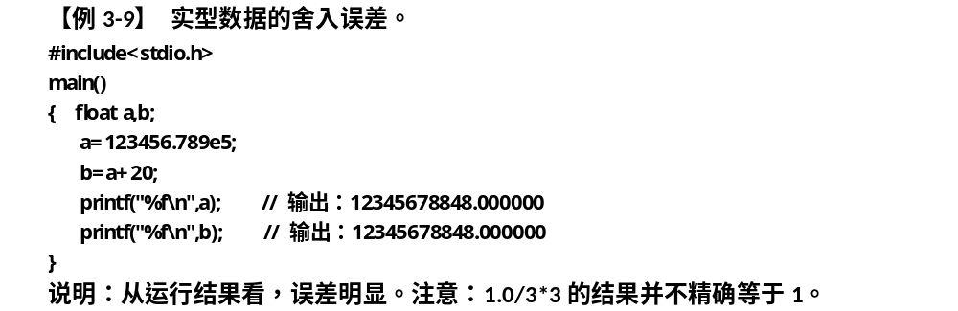
3.4.2 实型变量

Slide 60
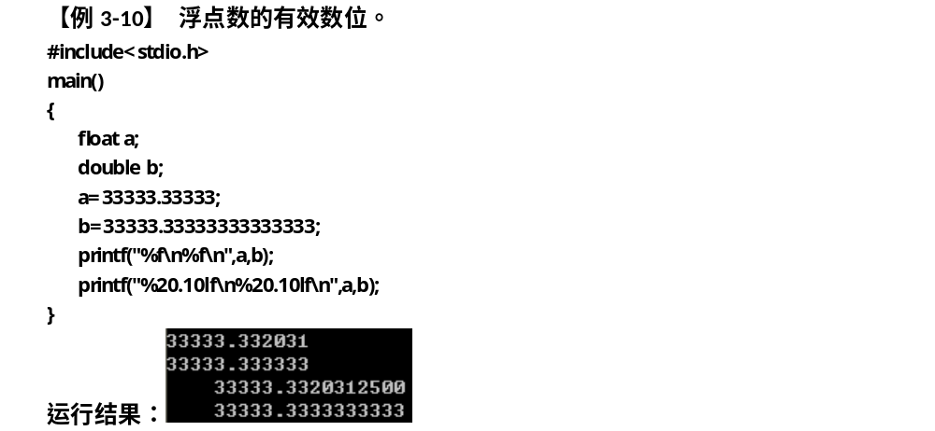
3.4.2 实型变量

Slide 61
3.4.2 实型变量
说明：从本例可以看出，由于a 是单精度浮点型，有效位数只有七位。而整数已占五位，故小数二位后之后均为无效数字。b是双精度型，有效位为十六位。
但VC++6.0、Turbo C(或Win-TC)都规定缺省时小数后最多保留六位，其余部分四舍五入。
5、实型常数的类型
实型常数不分单、双精度，都按双精度double型处理。

Slide 62
3.5 字符型数据
3.5.1 字符常量
3.5.2 转义字符
3.5.3 字符变量
3.5.4 字符数据的存储与使用
3.5.5 字符串常量

Slide 63
3.5 字符型数据
字符型数据包括字符常量和字符变量。字符型数据内存中用一个字节来存放，可分为有符号字符型和无符号字符型两类。字符型数据的存储空间和值的范围见表3-2

Slide 64
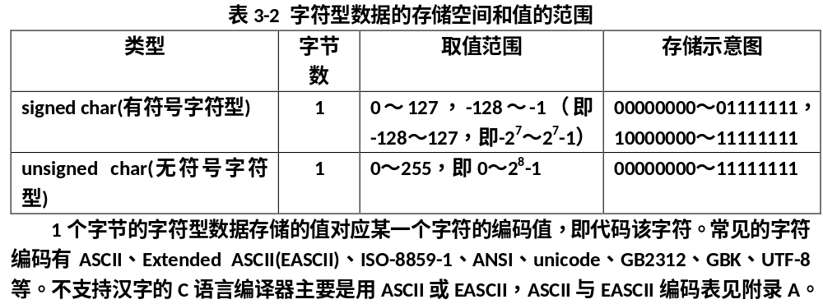
3.5 字符型数据

Slide 65
3.5 字符型数据
说明：ASCII (American Standard Code for Information Interchange)，用7位二进制编码，从0到127，共128个常用字符。EASCII扩展ASCII码，用8位二进制编码，从0到255，共256个常用字符。
见附录A

Slide 66
3.5.1 字符常量
字符常量是用单引号括起来的一个字符。例如：'a'、'b'、'='、'+'、'?'，这些都是合法字符常量。在Ｃ语言中，字符常量有以下特点：
1）字符常量只能用单引号括起来，不能用双引号或其他括号。
2）字符常量只能是单个字符，不能是字符串。
3）’’不含字符的空字符是不允许使用的，它与’ ’、’\0’是完全不同的。

Slide 67
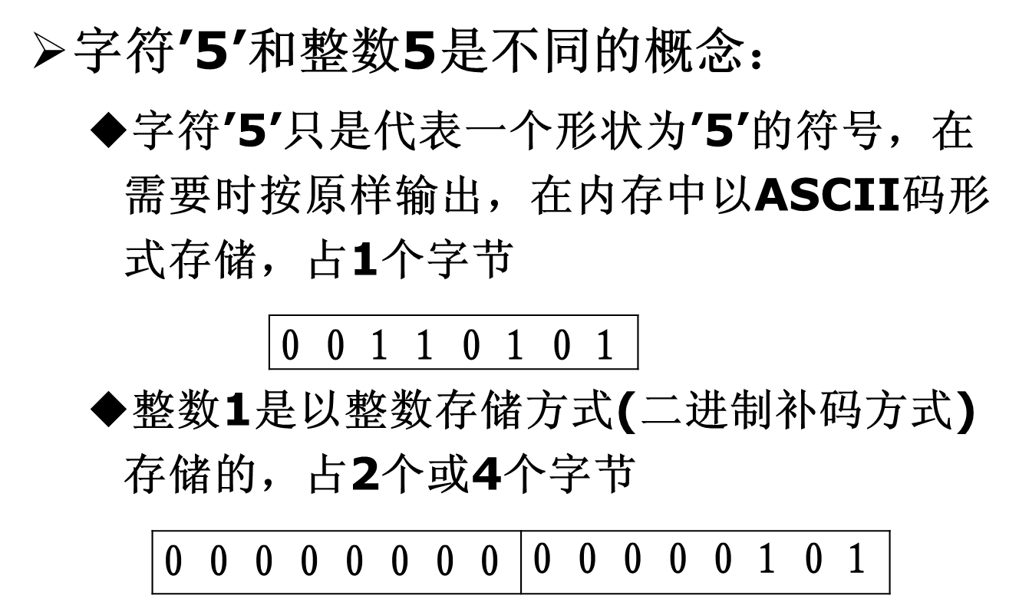
3.5.1 字符常量
字符可以是字符集中任意字符。但数字被定义为字符型之后就不能参与数值运算。如'5'和5 是不同的。'5'是字符常量，一般不能参与算术运算。若非常规地字符与整数运算的话（如：x=10+’5’;）是把字符转化成其ASCII码后参与运算的。

Slide 68
3.5.2 转义字符
转义字符是一种特殊的字符常量。转义字符以反斜线"\"开头，后跟一个或几个字符。转义字符具有特定的含义，不同于字符原有的意义，故称“转义”字符。例如，在前面各例题printf函数的格式串中用到的'\n'就是一个转义字符，其意义是“回车换行”。转义字符主要用来表示那些用一般字符不便于表示的控制代码。

Slide 69
3.5.2 转义字符
常用的转义字符及其含义，详见第1章的“表1-1 C语言转义字符表”。
广义地讲，Ｃ语言字符集中的任何一个字符均可用转义字符来表示。表中的\ddd和\xhh正是为此而提出的。ddd和hh分别为八进制和十六进制表示的ASCII代码。如'\101'表示字母'A'，'\102'表示字母'B'，'\134'表示反斜线，'\x0A'表示换行等。

Slide 70
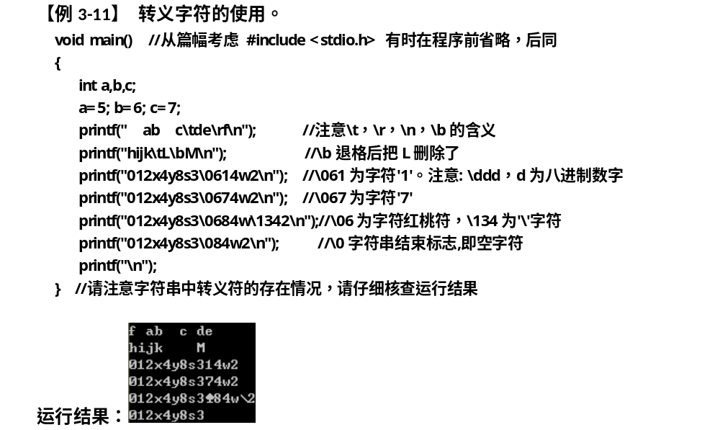
3.5.2 转义字符

Slide 71
3.5.3 字符变量
字符变量用来存储字符常量，即单个字符。字符变量的类型说明符是char。字符变量类型定义的格式和书写规则都与整型变量相同。
例如：char a,b;

Slide 72
3.5.4 字符数据的存储与使用
每个字符变量被分配一个字节的内存空间，因此只能存放一个字符。字符值是以ASCII码的形式存放在变量的内存单元之中的。
如x的十进制ASCII码是120，y的十进制ASCII码是121。对字符变量a,b赋予'x'和'y'值：a='x'; b='y';
实际上是在a,b两个单元内存放120和121的二进制代码：
a：0 1 1 1 1 0 0 0
b：0 1 1 1 1 0 0 1

Slide 73
3.5.4 字符数据的存储与使用
所以也可以把它们看成是整型量。Ｃ语言允许对整型变量赋以字符值，也允许对字符变量赋以整型值。在输出时，允许把字符变量按整型量输出，也允许把整型量按字符量输出，即在输出时按要求转成整数或字符。
整型量为2或4字节量，字符量为单字节量，当整型量按字符型量处理时，只有低八位字节参与处理，如下例所示。

Slide 74
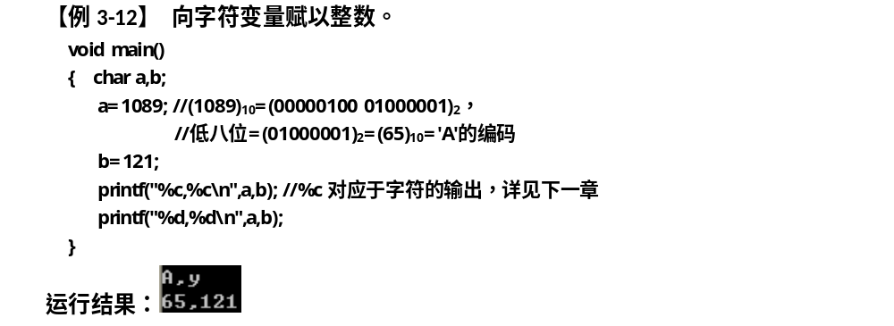
3.5.4 字符数据的存储与使用
字符形式输出
十进制数字形式输出

Slide 75
3.5.4 字符数据的存储与使用
本程序中定义a，b为字符型，但在赋值语句中赋以整型值。从结果看，a，b值的输出形式取决于printf函数格式串中的格式符，当格式符为"%c"时，对应输出的变量值为字符，当格式符为"%d"时，对应输出的变量值为整数。

Slide 76
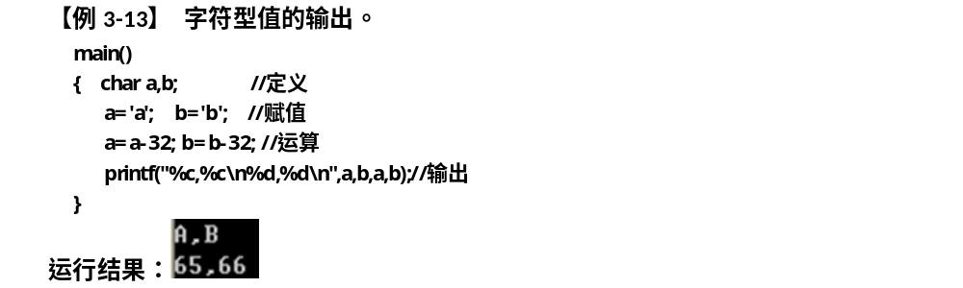
3.5.4 字符数据的存储与使用

Slide 77
3.5.4 字符数据的存储与使用
本例中，a、b被说明为字符变量并赋予字符值，Ｃ语言也允许字符变量参与数值运算，即是用字符的ASCII 码参与运算。由于大小写字母的ASCII 码相差32，因此运算后把小写字母换成大写字母。然后分别以整型和字符型输出。

Slide 78
3.5.5 字符串常量
字符串常量是由一对双引号括起的字符序列。例如："CHINA"，"C program"，"$12.5"等都是合法的字符串常量。字符串常量和字符常量是不同的量。它们之间主要有以下区别：
1）字符常量由单引号括起来，字符串常量由双引号括起来。
2）字符常量只能是单个字符，字符串常量则可以含一个或多个字符。

Slide 79
3.5.5 字符串常量
3）可以把一个字符常量赋予一个字符变量，但不能把一个字符串常量赋予一个字符变量。在Ｃ语言中没有相应的字符串变量。这是与BASIC 等语言不同的。但是可以用一个字符数组来存放一个字符串常量。在数组一章内予以介绍。

Slide 80
3.5.5 字符串常量
4）字符常量占一个字节的内存空间。字符串常量占的内存字节数等于字符串中字节数加1。增加的一个字节中存放字符'\0' (ASCII码为0)。这是字符串结束的标志。例如：
字符串 "C program" 在内存中所占的字节（共10个字节）为：C program\0
字符常量'a'和字符串常量"a"虽然都只有一个字符，但在内存中的情况是不同的。

Slide 81
3.5.5 字符串常量
'a'在内存中占一个字节，可表示为：a
"a"在内存中占二个字节，可表示为：a\0
注意：<string.h>里定义了一系列专门的字符串处理函数，有些函数后续将介绍。

Slide 82
3.6 变量赋初值
在程序中常常需要对变量赋初值，以便使用变量。C语言程序中可有多种方法为变量提供初值。本小节先介绍在做变量定义的同时给变量赋以初值的方法。这种方法称为初始化。在变量定义中赋初值的一般形式为：
类型说明符 变量1[=值1],变量2[=值2],……;

Slide 83
3.6 变量赋初值
类型说明符 变量1[=值1],变量2[=值2],……;
其中[=值1]、[=值2]，表示定义变量的同时，完成对变量的初始化，[]为可选部分。
例如： int a=3;
        int b,c=5;
        float x=3.2,y=3f,z=0.75;
        char ch1='K',ch2='P';
应注意，在定义初始化中是不允许连续赋值，如int a=b=c=5;是不合法的。

Slide 84
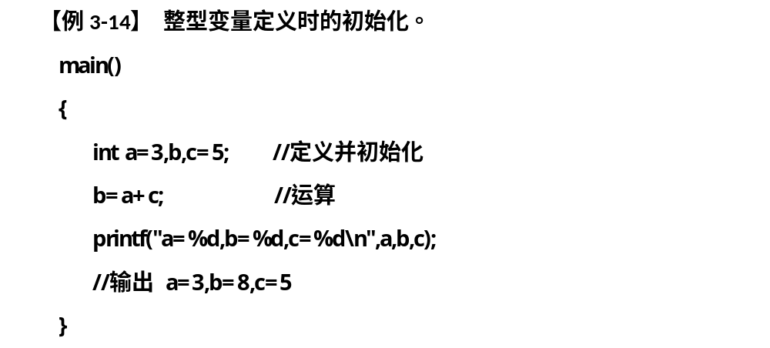
3.6 变量赋初值

Slide 85
3.6 变量赋初值
注意：变量的使用中选取合适的类型非常重要，这将直接影响到编写程序的复杂度与程序的效率。更要注意数据处理中可能产生的数据溢出（往往是因数据类型选取不当）和数据舍入误差（往往因数据混合运算），因为这将直接影响程序运行的正确性的。

Slide 86
3.7 算术运算符和表达式
Ｃ语言中运算符和表达式数量之多，在高级语言中是少见的。正是丰富的运算符和表达式使Ｃ语言功能十分完善。这也是Ｃ语言的主要特点之一。
Ｃ语言的运算符不仅具有不同的优先级，而且还有一个特点，就是它的结合性。在表达式中，各运算量参与运算的先后顺序不仅要遵守运算符优先级别的规定，还要受运算符结合性的制约，以便确定是自左向右进行运算还是自右向左进行运算。这种结合性是其他高级语言的运算符所没有的，因此也增加了Ｃ语言的学习难度。
3.7.1 C运算符简介
3.7.2 算术运算符和算术表达式

Slide 87

3.7.1 C运算符简介
Ｃ语言的运算符可分为以下几类：
1）算术运算符：用于各类数值运算。包括加(+)、减(-)、乘(*)、除(/)、求余(或称模运算，%)、自增(++)、自减(--)共七种。
2）关系运算符：用于比较运算。包括大于(>)、小于(<)、等于(==)、 大于等于(>=)、小于等于(<=)和不等于(!=)六种。

Slide 88
3.7.1 C运算符简介
3）逻辑运算符：用于逻辑运算。包括与(&&)、或(||)、非(!)三种。
4）位操作运算符：参与运算的量，按二进制位进行运算。包括位与(&)、位或(|)、位非(~)、位异或(^)、左移(<<)、右移(>>)六种。
5）赋值运算符：用于赋值运算，分为简单赋值(=)、复合算术赋值(+=,-=,*=,/=,%=)和复合位运算赋值(&=,|=,^=,>>=,<<=)三类共十一种。

Slide 89
3.7.1 C运算符简介
6）条件运算符：这是一个三目运算符，用于条件求值(?:)。
7）逗号运算符：用于把若干表达式组合成一个表达式(,)。
8）指针运算符：用于取内容(*)和取地址(&)二种运算。

Slide 90
3.7.1 C运算符简介
9）求字节数运算符：用于计算数据类型或表达式所占的字节数(sizeof)。
10）特殊运算符：有括号()，下标[]，成员(->,.)等几种。
这些运算符的优先级与结合性，详见附录C。

Slide 91
3.7.2 算术运算符和算术表达式
1、基本的算术运算符
加法运算符“+”：加法运算符为双目运算符，即应有两个量参与加法运算。如a+b,4+8等。具有左结合性。

Slide 92
3.7.2 算术运算符和算术表达式
减法运算符“-”：减法运算符为双目运算符。但“-”也可作负值运算符，此时为单目运算，如-x,-5等具有右结合性，对应的“+”也可作单目正值运算符，如+x+5，但可能应用较少，为此附录C运算表中也没列出。

Slide 93
3.7.2 算术运算符和算术表达式
乘法运算符“*”、除法运算符“/”：双目运算，具有左结合性。
参与运算量均为整型时，以上运算结果也为整型。
特别注意：参与运算量均为整型时，除法为整型数相除，商为整型（舍去小数部分），这时误差将较大。
求余运算符(模运算符)“%”：双目运算，具有左结合性。要求参与运算的量均为整型。求余运算的结果等于两数相除后的余数。

Slide 94
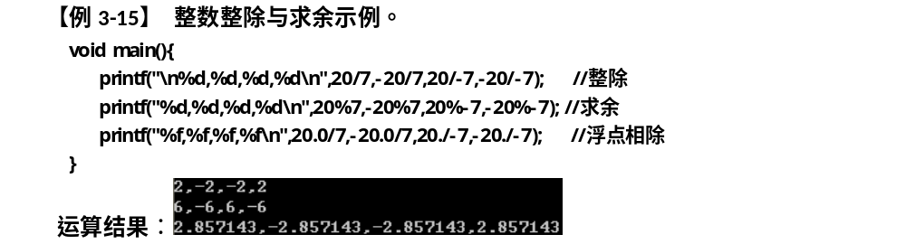
3.7.2 算术运算符和算术表达式

Slide 95
3.7.2 算术运算符和算术表达式
说明：本例中，20/7,-20/7,20/-7,-20/-7的结果均为整型，整数除法对正数商的取整是舍去小数部分（即下取整方式），但是整数除法对负数商的取整结果和使用的C编译器有关。

Slide 96
3.7.2 算术运算符和算术表达式
【参考知识】
从上面运行结果可知，VC++6.0对负数商的取整也是舍去小数部分，即采用的是上取整方式（所谓上取整意为取大于或等于x的最小整数，所谓下取整意为取小于或等于x的最大整数），为此，VC++6.0商值取整均采用舍去小数部分的方法；取余运算决定于取整方式，因为余数=被除数-除数*商，据此，余数不难确定。如本例-20%7=-20-7*(-2)=-6，20%-7=20-(-7)*(-2)=6。
20.0/7和-20.0/7由于有实数参与运算，因此结果也为实型。

Slide 97
3.7.2 算术运算符和算术表达式
2、算术表达式和运算符的优先级和结合性
表达式是由常量、变量、函数和运算符组合起来的式子。一个表达式有一个值及其类型，它们等于计算表达式所得结果的值和类型。表达式的值按运算符的优先级和结合性的规定及括号强制顺序等运算得到。单个的常量、变量、函数可以看作是表达式的特例。

Slide 98
3.7.2 算术运算符和算术表达式
（1）算术表达式
用算术运算符和括号将运算对象（也称操作数）连接起来的、符合C语法规则的式子。
以下是算术表达式的例子：
a+b、(a*2)/c、(x+r)*8-(a+b)/7、++i、 sin(x)+sin(y)、(++i)-(j++)+(k--)

Slide 99
3.7.2 算术运算符和算术表达式
（2）运算符的优先级
Ｃ语言中，运算符的运算优先级共分为15级(详细见附录C)。1级最高，15级最低。在表达式中，优先级较高的先于优先级较低的进行运算。而在一个运算量两侧的运算符优先级相同时，则按运算符的结合性所规定的结合方向处理。

Slide 100
3.7.2 算术运算符和算术表达式
（3）运算符的结合性
Ｃ语言中各运算符的结合性分为两种，即左结合性(自左至右)和右结合性(自右至左)。例如算术运算符的结合性是自左至右，即先左后右。如有表达式x-y+z则y应先与“-”号结合，执行x-y运算，然后再执行+z的运算。这种自左至右的结合方向就称为“左结合性”。

Slide 101
3.7.2 算术运算符和算术表达式
而自右至左的结合方向称为“右结合性”。最典型的右结合性运算符是赋值运算符。如x=y=z,由于“=”的右结合性，应先执行y=z再执行x=(y=z)运算。Ｃ语言运算符中有不少为右结合性，应注意区别，以避免理解错误。

Slide 102
3.7.2 算术运算符和算术表达式
自增1，自减1运算符均为单目运算，都具有右结合性。可有以下几种形式：
1）++i i自增1后，再参与其他运算； 2）--i i自减1后，再参与其他运算；
3）i++ i参与运算后，i的值再自增1； 4）i-- i参与运算后，i的值再自减1。
在理解和使用上容易出错的是i++和i--。特别是当它们出在较复杂的表达式或语句中时，常常难于弄清，因此应仔细分析。

Slide 103
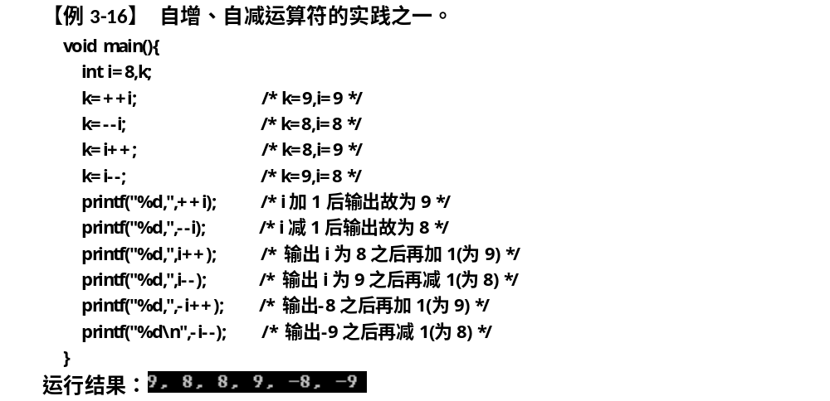
3.7.2 算术运算符和算术表达式

Slide 104
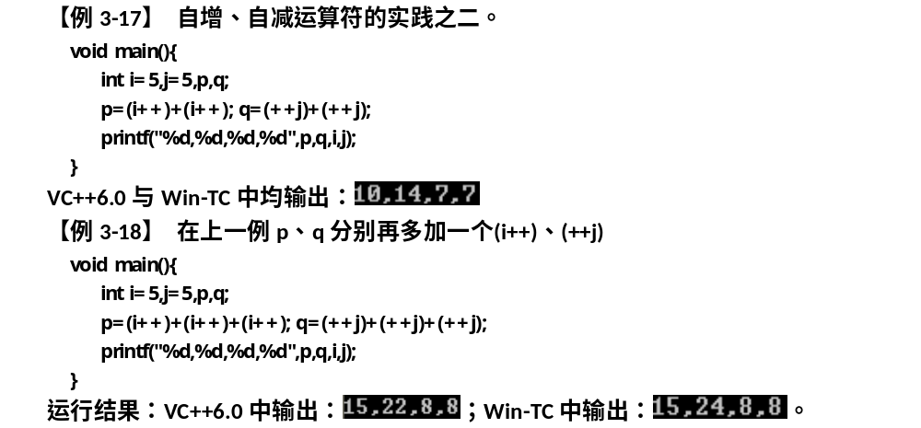
3.7.2 算术运算符和算术表达式

Slide 105
3.7.2 算术运算符和算术表达式
这个程序中，对p=(i++)+(i++)+(i++)应理解为三个i相加，故P值为15，然后i再自增1三次，相当于加3，故i的最后值为8。
而对于q 的值则不然，并且不同编译器对q赋值号右边表达式的求值顺序还不同。
在Win-TC编译器可这样理解：++j，j先自增1，再参与运算，由于j自增1三次后，最后j的值为8，三个最新的j值均为8参与两两相加，和为24，j的最后值仍为8。

Slide 106
3.7.2 算术运算符和算术表达式
而在VC++6.0编译器可这样理解：先计算 q’=(++j)+(++j)，再计算q’+(++j)。q’的计算值如上一例可知为14，j的值为7，再计算14+(++j)，j再先自增1为8，这样14+8=22，j的最后值仍为8。读者可以再p、q分别多加一个(i++)、(++j)来验证以上说明。

Slide 107
3.7.2 算术运算符和算术表达式
【参考知识】
从这个例子是否可以看出：Win-TC编译器是多个同级运算值均求得后，再一起运算的；而VC++6.0编译器是按同级运算的结合性两两独立完成运算后，再与第三个运算量运算，这样逐个逐个分批次的顺序运算的？这还由读者去体会、验证或查证的。
从这个例子大家可以看出不同C编译器实现程序编译执行顺序的差异性。

Slide 108
3.8 不同类型数据混合运算
变量的数据类型是可以转换的。转换的方法有两种，一种是自动转换，一种是强制转换。一下以VC++6.0编译系统来说明。
1、自动转换
自动转换发生在不同数据类型的量混合运算时，由编译系统自动完成。自动转换遵循以下规则：若参与运算量的类型不同，则先转换成同一类型，然后进行运算。

Slide 109
3.8 不同类型数据混合运算
转换按数据长度增加的方向进行，以保证精度不降低。如：
char型和short型或short型和short型参与运算时，先转换成int型，结果为int型；
int型和long型运算时，先把int量转成long型后再进行运算，结果为long型；
float单精度型与float单精度型运算，结果为float单精度型；

Slide 110
3.8 不同类型数据混合运算
float单精度型与long型运算，结果为float单精度型；
float单精度型与double型或其他类型与double型运算，要先转换成double型，结果为double型。要注意：如1.2这样的实数常量作为double型参与运算的。

Slide 111
3.8 不同类型数据混合运算
在赋值运算中，赋值号两边量的数据类型不同时，赋值号右边量的类型将转换为左边量的类型。如果右边量的数据类型长度比左边长时，将丢失一部分数据，这样会降低精度，丢失的部分按四舍五入或舍去等方式处理。

Slide 112
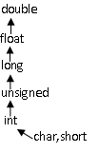
3.8 不同类型数据混合运算
下面表示了类型自动转换的层次关系：
char,short→int→unsigned→long→float→double
可以通过如下语句中的sizeof()运算来显示运算后的表达式的字节数，来判断是否发生了类型自动转化？
printf("bytes of \"(float)1.1+1\" is %d",sizeof((float)1.1+1));//bytes of "(float)1.1+1" is 4

Slide 113
3.8 不同类型数据混合运算
表达式字节数为4，说明整型与单精度浮点型运算，结果为单精度浮点型。
printf("bytes of (float)1.1+1.0 is %d\n",sizeof((float)1.1+1.0));
//bytes of (float)1.1+1.0 is 8
表达式字节数为8，说明单精度型与双精度型(1.0带小数常量系统作为双精度类型)运算，结果为双精度型。

Slide 114
3.8 不同类型数据混合运算
【例3-19】 不同类型间的自动转换。
  main(){
  float pi=3.14159;// 编译时显示类型转化警告信息
  int s,r=5;
  s=r*r*pi; // 编译时显示类型转化警告信息
  printf("s=%d\n",s);
  }
运行结果：

Slide 115
3.8 不同类型数据混合运算
本例程序中，pi为实型；s，r为整型。在执行s=r*r*pi语句时，r转换成 float 型计算，结果也为 float 型。但由于s为整型，故赋值结果仍为整型，舍去了小数部分。

Slide 116
3.8 不同类型数据混合运算
2、强制类型转换
强制类型转换是通过类型转换运算来实现的。其一般形式：(类型说明符) (表达式)
其功能是把表达式的运算结果强制转换成类型说明符所表示的类型。
例如：(float) a 把a转换为实型
(int)(x+y) 把x+y的结果转换为整型

Slide 117
3.8 不同类型数据混合运算
在使用强制转换时应注意以下问题：
（1）类型说明符和表达式都必须加括号(单个变量可以不加括号)，如把(int)(x+y)写成(int)x+y则成了把x转换成int型之后再与y相加了。
（2）无论是强制转换或是自动转换，都只是为了本次运算的需要而对变量的数据长度进行的临时性转换，而不改变数据说明时对该变量定义的类型。

Slide 118
3.8 不同类型数据混合运算
【例3-20】 强制类型转换示例。
  main(){
  float f=5.75;
  printf("(int)f=%d,f=%f\n",(int)f,f);
  //(int)强制类型转换为整型
  }
运行结果：

Slide 119
3.8 不同类型数据混合运算
说明：本例表明，f虽强制转为int型，但只在运算中起作用，是临时的，而f本身的类型并不改变。因此，(int)f的值为5(删去了小数)而f的值仍为5.75。

Slide 120
3.9 赋值运算符和表达式
1、赋值运算符
简单赋值运算符和表达式：简单赋值运算符记为“=”。由“=”连接的式子称为赋值表达式。其一般形式为：变量=表达式
例如：x=a+b
w=sin(a)+sin(b)
y=i+++--j

Slide 121
3.9 赋值运算符和表达式
赋值运算符具有右结合性。因此a=b=c=5可理解为a=(b=(c=5))
在其他高级语言中，赋值构成了一个语句，称为赋值语句。而在C中，把“=”定义为运算符，从而组成赋值表达式。凡是表达式可以出现的地方均可出现赋值表达式。

Slide 122
3.9 赋值运算符和表达式
例如：式子x=(a=5)+(b=8)是合法的。它的意义是把5赋予a，8赋予b，再把a,b相加，和赋予x，故x应等于13。
在Ｃ语言中也可以组成赋值语句，按照Ｃ语言规定，任何表达式在其未尾加上分号就构成为语句。因此如x=8;a=b=c=5；都是赋值语句，在前面各例中我们已大量使用过了。

Slide 123
3.9 赋值运算符和表达式
2、类型转换
如果赋值运算符两边的数据类型不相同，系统将自动进行类型转换，即把赋值号右边的类型换成左边的类型。具体规定如下：
1）实型赋予整型，舍去小数部分而非四舍五入。前面的例子已经说明了这种情况。

Slide 124
3.9 赋值运算符和表达式
2）整型赋予实型，数值不变但将以浮点形式存放，即增加小数部分(小数部分值为0)。
3）字符型赋予整型，由于字符型为一个字节，而整型为二个字节，故将字符的ASCII码值放到整型量的低八位中，高八位为0。
4）整型赋予字符型，只把低八位赋予字符量。

Slide 125
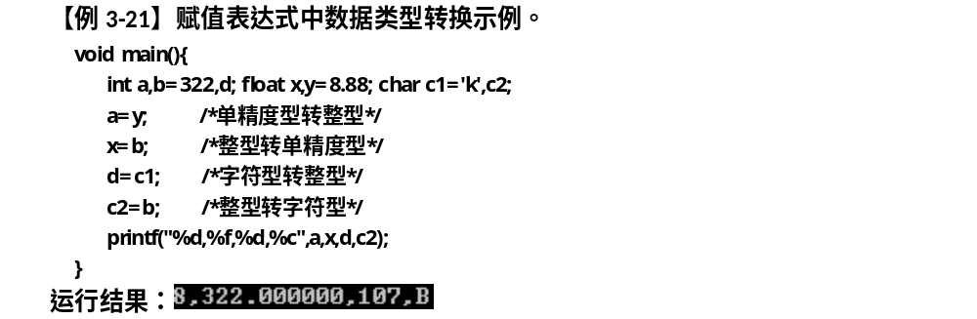
3.9 赋值运算符和表达式

Slide 126
3.9 赋值运算符和表达式
说明：本例表明了上述赋值运算中类型转换的规则。a为整型，赋予实型量y值8.88后只取整数8。x为实型，赋予整型量b值322，后增加了小数部分。字符型量c1赋予d变为整型，即字符的ASCII码编码值，整型量b赋予c2 后只取其低八位作为字符型编码值(整型量b的低八位为01000010，即十进制66，按ASCII码对应于字符B)，如图3.7所示。

Slide 127

3.9 赋值运算符和表达式

Slide 128
3.9 赋值运算符和表达式
3、复合的赋值运算符
在赋值符“=”之前加上其他二目运算符可构成复合赋值符。如+=,-=,*=,／=,%=,<<=,>>=,&=,^=,|=。
构成复合赋值表达式的一般形式为：
变量 双目运算符=表达式 它等效于
变量=变量 运算符 (表达式)

Slide 129
3.9 赋值运算符和表达式
例如：a+=5 等价于a=a+5
x*=y+7 等价于x=x*(y+7)
r%=p 等价于r=r%p
复合赋值符这种写法，对初学者可能不习惯，但表达简洁，复合赋值语句编译处理时能提高编译效率并产生质量较高的目标代码。

Slide 130
3.9 赋值运算符和表达式
【例3-22】 复合赋值举例
  main()
  { int a=2;
  a%=4-1; a+=a*=a-=a*=3;
  printf("a=%d\n",a);
  /*a=0 等价于a=a+(a=a*(a=a-(a=a*3)))*/
  a =12; a+=a-=a*a;
  printf("a=%d\n",a); /*a=-264 等价于a=a+(a=a-(a*a))*/
  }

Slide 131
3.9 赋值运算符和表达式
注意：
1）在进行赋值操作时，会发生类型转换。一般将取值范围小的类型转为取值范围大的类型是安全的，如int整数赋给long长整型；反之是不安全的，当然大类型的值在小类型能容纳的范围之内，则一般没问题。

Slide 132
3.9 赋值运算符和表达式
2）要注意C语言算术表达式与数学公式的不同。特别是乘号（*）不能省略。例如：数学式b2-4ac，相应的C语言表达式应该写成：b*b-4*a*c；C语言表达式中只能出现字符集允许的字符，例如数学πr²相应的C表达式应写成：3.14159*r*r或PI*r*r（其中PI是已经定义的符号常量）；C语言表达式没有分子分母的表达形式，但可以通过加括号类似写成：(a+b)/(c+d)形式。

Slide 133
3.9 赋值运算符和表达式
3）C语言表达式只使用圆括号改变运算的优先顺序。可以使用多层圆括号，此时左右括号必须配对，运算时一般从内层括号开始，由内向外依次计算各层表达式的值。

Slide 134
3.10 逗号运算符和逗号表达式
在Ｃ语言中逗号“，”也是一种运算符，称为逗号运算符。其功能是把两个表达式连接起来组成一个表达式，称为逗号表达式。
其一般形式为：表达式1,表达式2,…, 表达式n
其求值过程是分别求两个表达式的值，并以表达式n的值作为整个逗号表达式的值，n大于等于2。

Slide 135
3.10 逗号运算符和逗号表达式
【例3-23】 逗号运算符示例。
  main(){
  int a=2,b=4,c=6,x,y;
  y=(x=a+b),(b+c); // 注意(,)运算优先级最低。
  为此y的值不是10
  printf("y=%d,x=%d",y,x);
  }
运行结果：

Slide 136
3.10 逗号运算符和逗号表达式
说明：本例中，因“’”运算优先级别最低，y为(x=a+b)的值,y并不是(b+c)的值，x是第一个表达式中a+b的值。对于逗号表达式还要说明几点：
1）逗号表达式一般形式中的表达式n 也可以又是逗号表达式。
例如：表达式1,(表达式2,表达式3) 形成了嵌套情形。

Slide 137
3.10 逗号运算符和逗号表达式
2）整个逗号表达式的值等于表达式n的值。程序中使用逗号表达式，通常是要分别求逗号表达式内各表达式的值，并不一定要使用整个逗号表达式的值。
3）并不是在所有出现逗号的地方都组成逗号表达式，如在变量说明中，函数参数表中逗号只是用作各变量之间的间隔符。

Slide 138
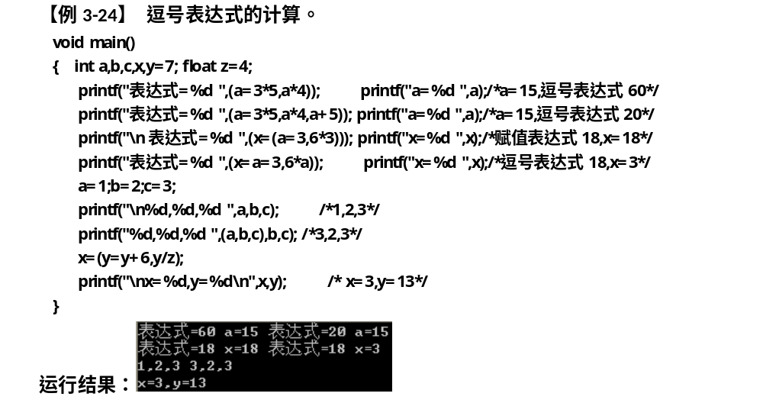
3.11 应用实例

Slide 139
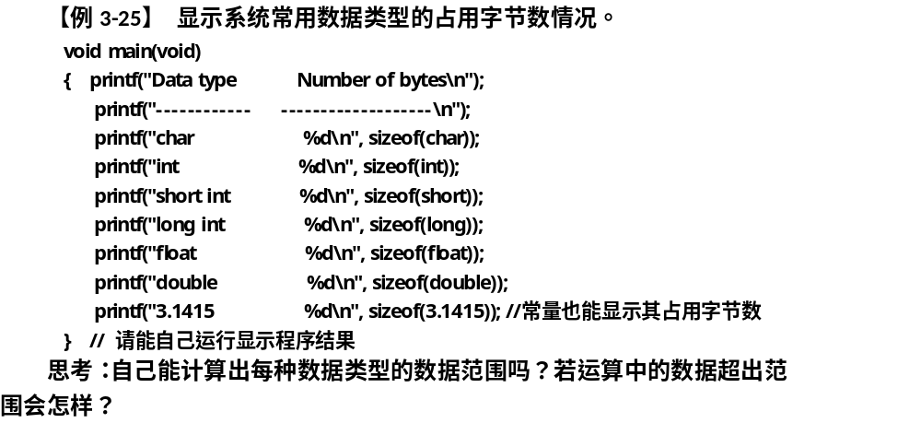
3.11 应用实例

Slide 140
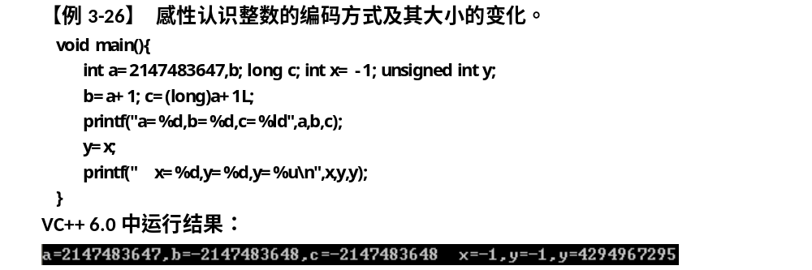
3.11 应用实例

Slide 141
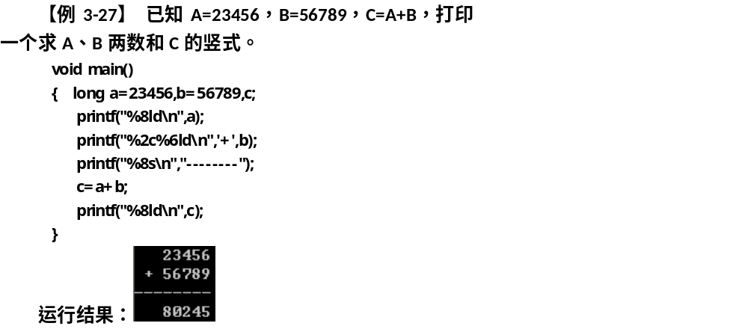
3.11 应用实例

Slide 142
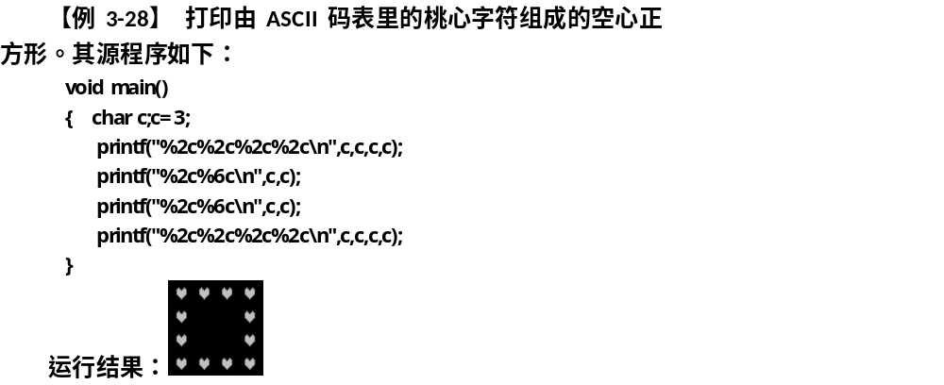
3.11 应用实例

Slide 143
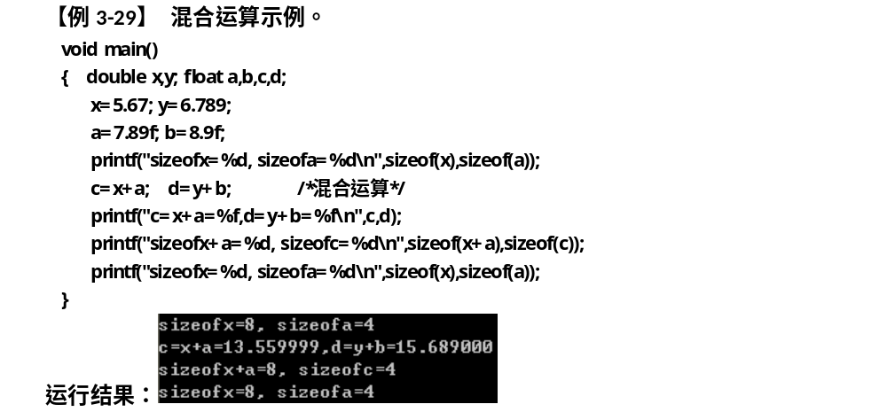
3.11 应用实例

Slide 144
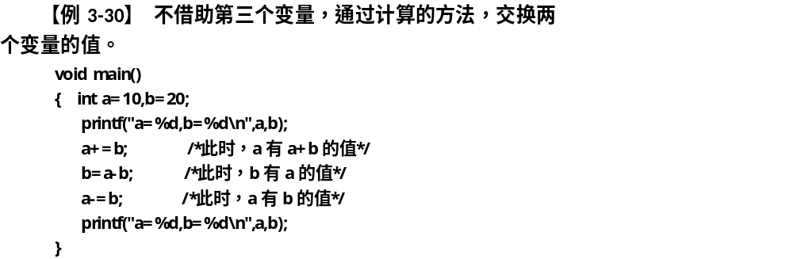
3.11 应用实例

Slide 145
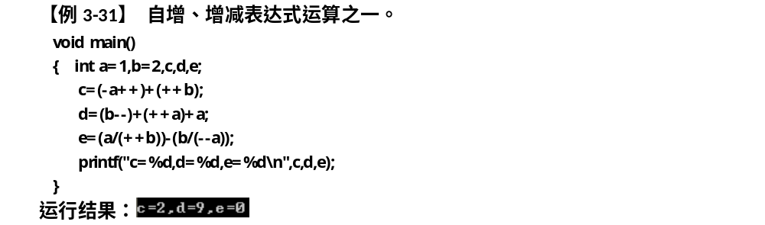
3.11 应用实例

Slide 146
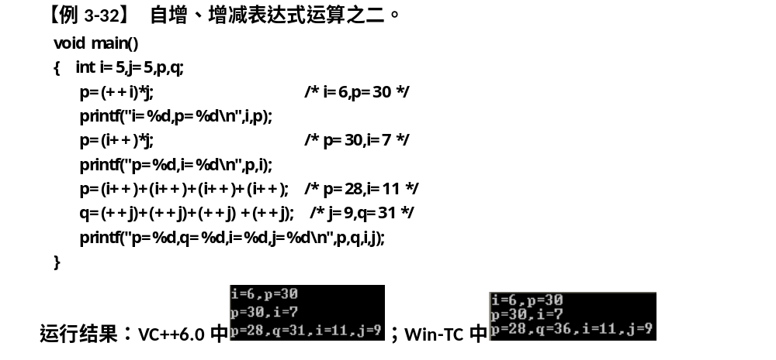
3.11 应用实例

Slide 147
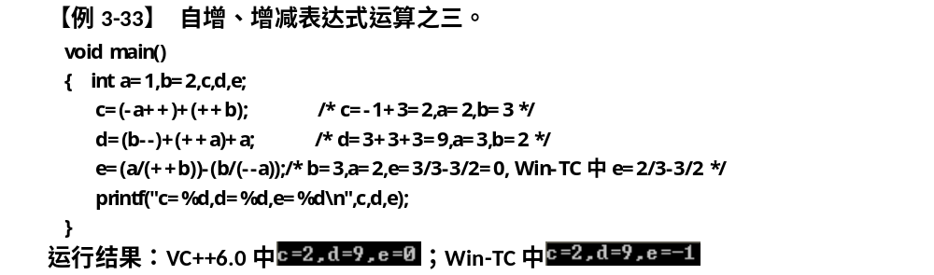
3.11 应用实例

Slide 148
3.11 应用实例
说明：e结果的不同是源于两系统表达式求值规则的不同。VC++6.0中表达式之++或--运算是随着表达式一步步运算中逐步计算的；而Win-TC中表达式有++或--运算时，各变量“左++或--”运算先于表达式计算，变量得到确定值后参与整个表达式计算，之后各变量“右++或--”运算，得到各变量表达式计算后的最终确定值。
以上说明还有待读者进一步验证或证实。

Slide 149
3.12 本章小结
本章介绍的内容是“程序=数据+算法”之数据方面，内容包括C语言的数据类型、数据运算符及其优先级和结合性、数据与运算符构成的表达式等。数据是算法设计前首要考虑之一，因为数据的选择与确定，是直接影响算法乃至最终程序的。为此，本章是学习后续章节的基础，显得非常重要。

Slide 150
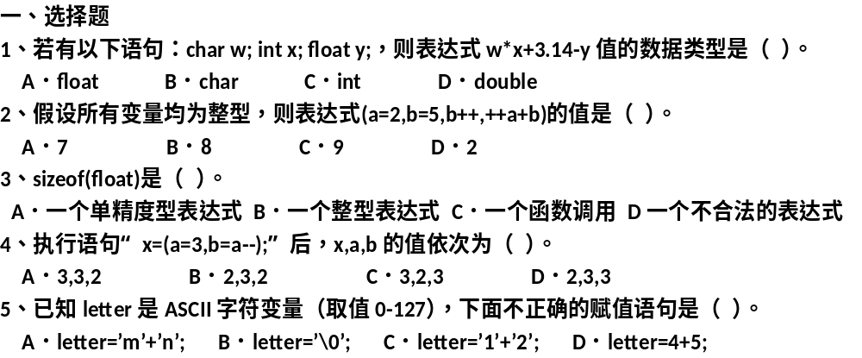
3.13 习题

Slide 151
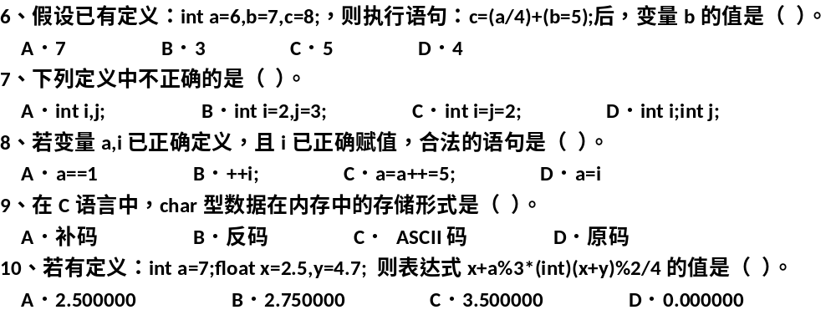
3.13 习题

Slide 152
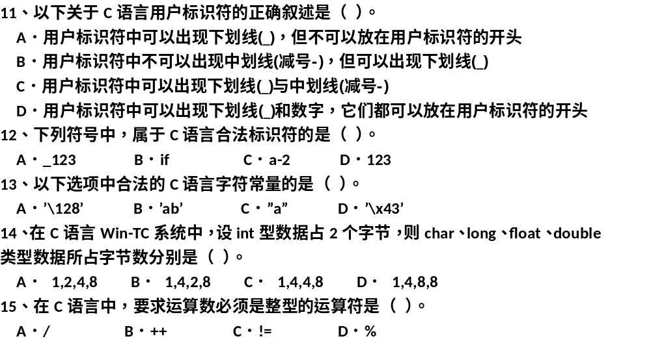
3.13 习题

Slide 153
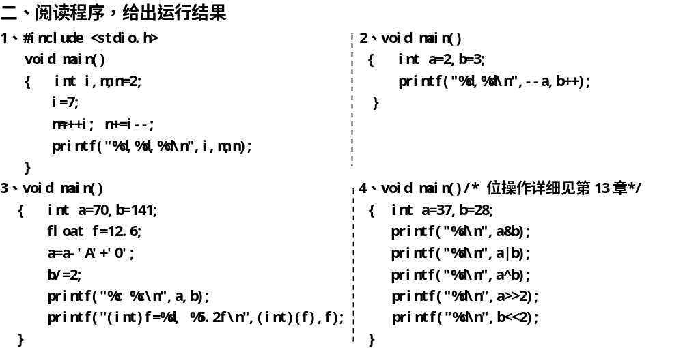
3.13 习题

Slide 154
3.13 习题
二、阅读程序，给出运行结果
  5、 #include<stdio.h>
  void main()
  { int j,j1,j2,i=3;
  j1=(i++*++i); j2=(i--*--i);
  j=(i++*++i+i--*--i);
  printf("%d %d\n",j1,j2); printf("%d %d\n",j,i);
  }

Slide 155
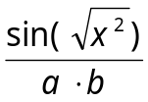
3.13 习题
三、简答与编程题
1、将数学公式 转换成C语言表达式。
2、求表达式“3.5+(int)(8/3*(3.5+6.7)/2)%4”的值。
3、设整型变量x,y,z均为3，则执行“x-=y-x”后，x等于多少？执行“x%=y+z”后，x等于多少？
4、若有char x=32,y=3;则表达式 ~x&y 的值为多少？
5、定义一个字符型变量，并赋一个初始字符，然后输出该字符及其ASCII码值。
6、输入一个华氏温度，要求输出摄氏温度。公式为：C=5/9（F-32），结果取两位小数。
7、编程计算e^{3.1415926}的值，精确到6位小数。（e^{x}库函数为exp(x)）

Slide 156


本章结束
请指出错误或问题，交流联系 Email：
qxzvb@163.com 或
xzqian@jiangnan.edu.cn

